Slide 1
《易学习——口碑子平台》II
答辩人：陈斌
指导教师：周勇

Slide 2
1
选题背景与意义
主要内容
2
需求分析
Main Contents
3
系统设计
4
详细设计与系统实现
5
总结与展望

Slide 3

选题背景与意义

Slide 4
选题背景
教育培训市场秩序混乱
AC 教育培训机构质量良莠不齐
教育培训机构本身么有一个很好地分类。相关部门管理条例不明确，因此，不重视审批环节，只看重GDP是否增长。这直接导致了各种教育培训机构无底线的赚取利润，不重视用户从而影响教育培训机构行业的持续发展。
现在，我国教育培训行业规模已经足够大，而各个培训机构的定位、教学水平、基础投入、师资力量等却存在着很大差距。而且大部分教育培训机构是以营利为目的，存在着各种问题，例如：教学质量差，教学环境不好等，导致整个行业声誉下降，影响了教育培训行业的持续发展。
选题
背景
教育资源分配不合理主要表现在两个方面：教育资源空间分配不平衡比如更好的教育资源分布在我国东部，大城市的教育资源更优秀等。不同种类的机构之间培训资源的分配不均衡。
教育培训机构很多采用“填鸭式”教学，导致学生缺乏主动性，实践动手能力很差，无法适应社会岗位的需求。同时很多教育机构教学内容陈旧，跟不上时代变化
教育培训资源配置的不均衡
部分教育培训机构培训方式不科学

Slide 5
选题意义
《易学习——口碑子平台》II是一个实际的企业项目，以企业需求为主，具有现实性的意义。该系统为家长学生提供了教育机构的查询，联系的功能，可以使用户了解相关的教育机构。
对易学习平台用户来说，经过审核的机构，保证了安全性，可靠性，防止受骗的可能性。
采用本系统进行机构注册认证，对于机构来说拥有了一个推广自身品牌的专业平台。
系统意义

Slide 6
需求分析

Slide 7
用户角色
《易学习——口碑子平台》主要面向教育用户，用户角色分为游客，个人用户，机构用户，机构用户和易学习平台运营人员。
1、游客：以未登录状态访问网站的用户，可浏览网站信息，但不可新增/编辑信息。
2、个人用户：以个人角色信息访问网站的用户，对应权限为教师、学生，可新增或者编辑该用户发起的点评。
3、机构用户：以对应机构管理员访问网站的用户，新增角色，可绑定个人用户身份，可管理对应机构信息。
4、运营人员：易学习平台后台管理员，可使用后台功能对易学习平台进行信息管理。

Slide 8
数据流图
在《易学习—口碑子平台》的系统中，个人用户和游客可以浏览查看平台上的机构信息。机构用户是个人用户在认领机构之后具有管理自己机构的信息，同时具有审核功能。易学习平台运营人员拥有最高权限，可以管理机构，管理用户。

Slide 9
系统设计

Slide 10
连通主义视域下的个人学习环境
功能设计
《易学习——口碑子平台》II主要涉及到项目中的两个模块，前台展示模块和后台管理模块。
1、前台展示模块主要用于游客，个人用户和机构用户访问查看机构信息以及管理机构信息。
2、后台管理模块主要用于易学习平台的运营人员进行机构的管理与审核，保证机构的可靠性与安全性。

Slide 11
连通主义视域下的个人学习环境
数据库设计
根据易学习口碑子平台需求，共创建20张表， 其中3张用户表为《易学习》平台的对接表。在《易学习—口碑子平台》Ⅱ负责的机构模块与相册模块中，主要涉及六张表，各表功能如右图所示：
表名 | 功能
ES_INSTITUTION | 机构表：用于存储机构相关信息。
ES_ADVERTISE | 广告位管理表：用于首页焦点图、同类推览、你可能也关注、名校展览等广告信息。
ES_CHECKCONTENT | 审核表：包括机构审核与图片审核。
ES_ FAVORITE | 收藏表：用户收藏机构。
ES_FOOTMARK | 我的足迹表：存储用户访问机构的信息。
ES_PICTURE | 图片表：机构相册。

Slide 12
详细设计与系统实现

Slide 13
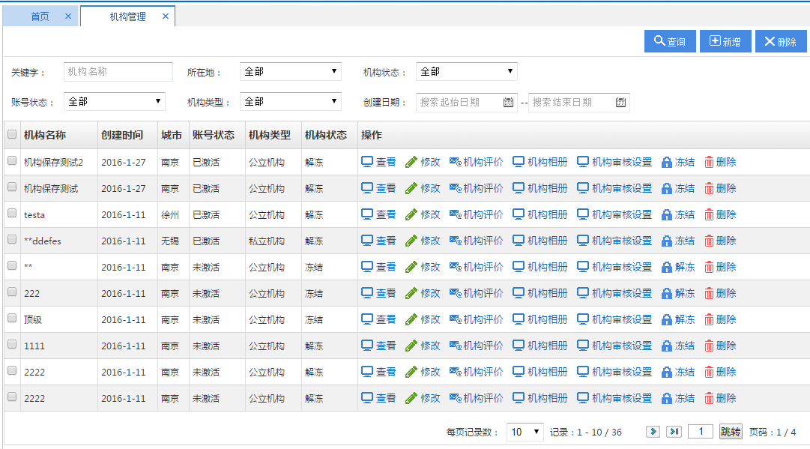
后台管理模块
易学习口碑平台运营人员对机构的管理列表。主要功能包括：
1、新增机构。
2、修改机构信息。
3、机构评价。
4、机构相册。
5、机构审核设置。
6、冻结解冻机构。
7、删除机构。
8、搜索筛选机构功能。

Slide 14
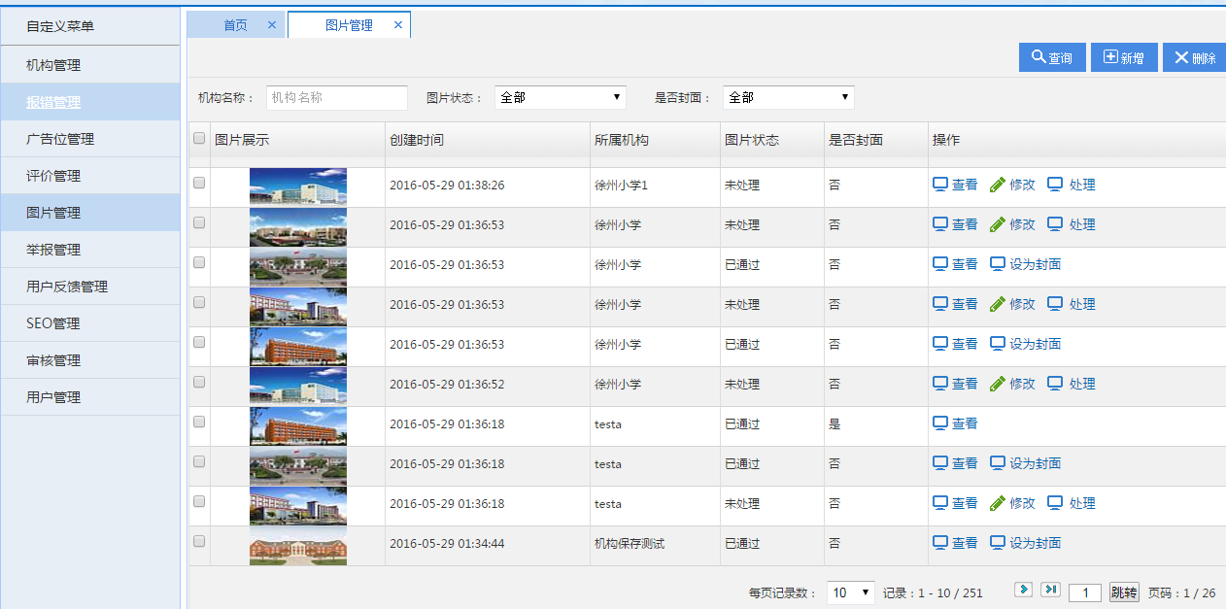
后台管理模块
易学习口碑平台后台相册管理列表。主要功能包括：
1、上传图片。
2、通过查询机构名称，可以过滤到某一机构的相册列表。
3、修改图片标题，描述等信息。
4、审核图片信息。
5、设置机构封面。

Slide 15
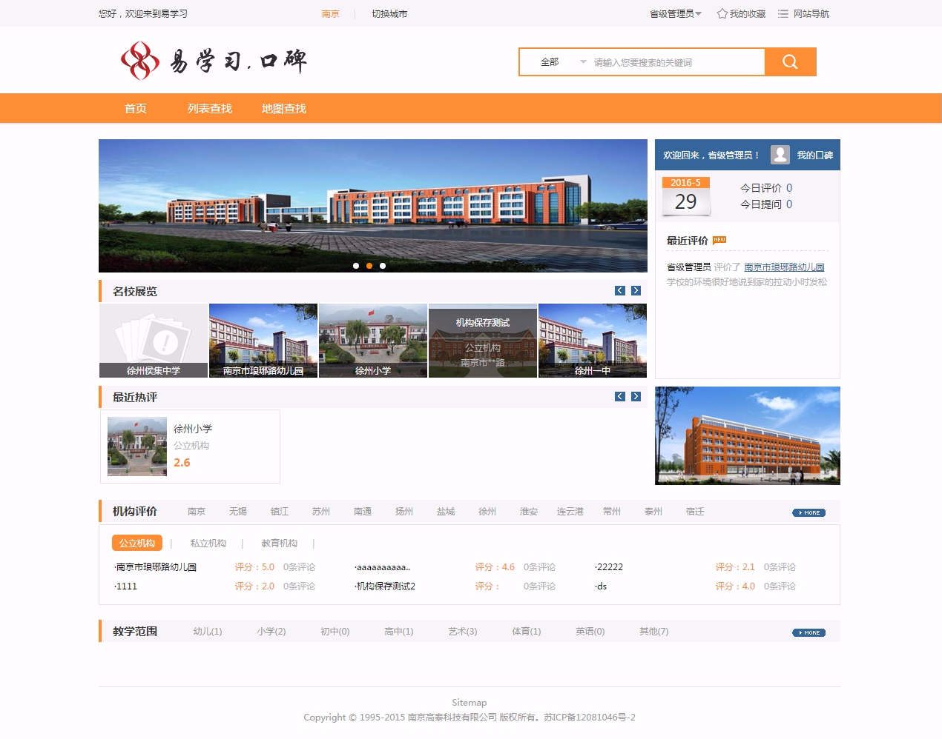
前台展示模块
易学习口碑平台网站首页及相应功能模块。主要模块包括：
1、Logo&搜索栏&导航。支持搜索功能。
2、首页焦点图。
3、名校展览：广告位展示。
4、最近热评：展示最近7天热评最多的机构。
5、机构评价。

Slide 16
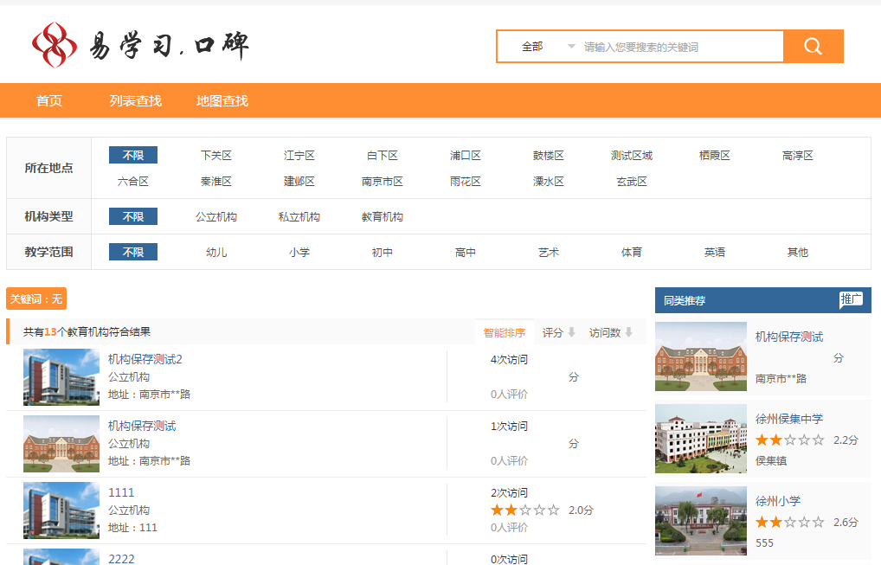
前台展示模块
易学习口碑平台前台机构列表展示页面。主要功能包括：
1、根据不通过滤条件筛选机构。同时支持搜索框查询机构。
2、右侧同类推荐广告位展示。
3、机构排序功能。

Slide 17
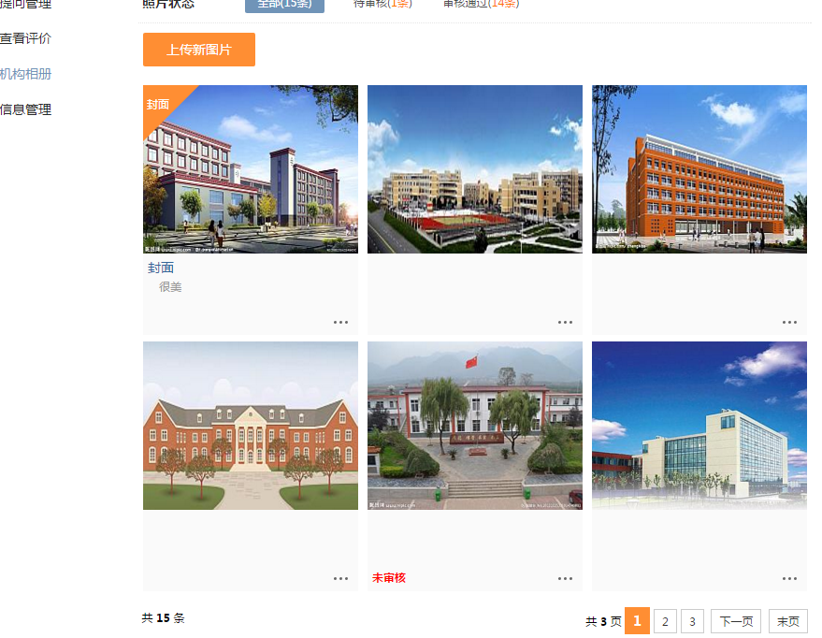
前台展示模块
易学习口碑平台前台机构用户中心相册列表。机构管理员可以管理机构相册。可以对图片进行审核，修改，设置机构封面等功能。
审核通过的图片可以展现在机构相册中。

Slide 18
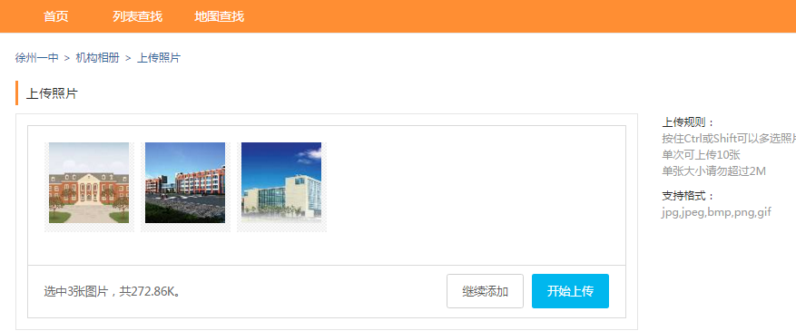
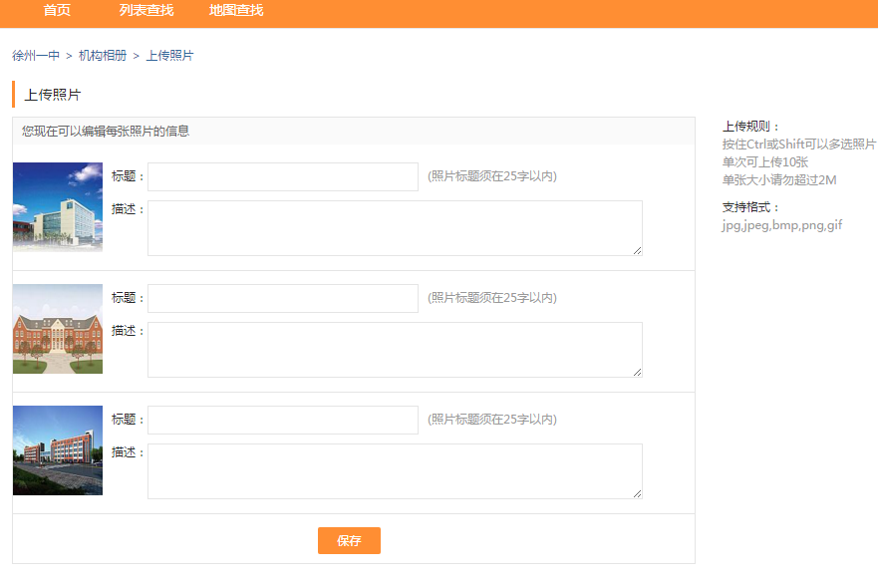
前台展示模块
易学习口碑平台上传图片功能。前台上传图片方式采用WebUploader文件上传插件。图片上传要求与后台一致。单次最多可上传10张，单张大小请勿超过2M。支持格式：JPG，JPEG，BMP，PNG，GIF。选择上传后，展示照片缩略图，输入标题与照片描述。保存成功，返回图片上传成功页面。

Slide 19
总结与展望

Slide 20
总结与展望
总结
本项目为《易学习——口碑子平台》中的子项目，包括机构模块、机构认领模块、相册模块的前后台系统的功能。该口碑子平台的机构模块，对于学校，教育机构的推广有重大意义，方便用户查询自己所需要的机构，根据自身情况选择合适的学校或者教育机构。易学习——口碑子平台实现过程中，使用了成熟的开发环境，保证了项目的可扩展性。
展望
1、由于个人水平有限，口碑子平台还存在着很多缺陷。希望随着自己技术水平的提高，将对系统中bug进行完善和修复。
2、系统的承载方面。为了系统能够承载大量用户的高并发访问，希望在易学习口碑子平台中增加网页静态化等技术，提高系统响应速度。

Slide 21
恳请各位专家批评指正
答辩人：小川PPT
指导教师：王小川 教授

Slide 22
基于连通主义的
个人学习环境设计与应用研究
答辩人：小川PPT
指导教师：王小川 教授

Slide 23
1
绪论
主要内容
2
文献综述
Main Contents
3
研究内容
4
主要研究结论
5
研究不足与展望

Slide 24
绪论

Slide 25
绪论
研究背景
研究目的
研究意义
研究路径

Slide 26
研究背景
终身学习的需求
网络技术的发展ABC
终身学习具有泛在性、非正式性、连通性等特点，传统的学习环境显然已经不能满足学习者终身学习的需求。
网络技术的发展使得学习者对自己的学习过程拥有了更多的控制权。
研究
背景
传统的VLE中所有的学生都使用相同的工具、学习同样的内容，这样的“均码”学习方式忽略了学生的个性化学习需求。
随着《教育信息化十年发展规划(2011-2020年)》的颁布和实施，我国数字化教育环境建设进入了新的阶段， 其中，“网络学习空间人人通”凸显了对个性化学习的关注，这是教育信息化的终极目标所在。
VLE的困境
“网络学习空间人人通”的诉求AAA

Slide 27
研究目的
以连通主义学习理论为支撑，深入剖析个人学习环境的内涵、特征和功能
01
构建个人学习环境的理论模型并对其构成要素和运行机制进行深入探讨
02
结合大学生的学习需求以及连通主义的核心理念，设计相关的学习活动
03

Slide 28
研究意义
理论意义
实践意义
研究意义
利用本研究设计的PLE理论模型和学习活动流程，为学习者提高在线学习质量、优化在线学习过程、发展其自主学习及终身学习能力提供一种思路。
将连通主义学习理论引入个人学习环境的设计与应用等各个环节，为个人学习环境的构建和应用提供框架支撑和理论指导

Slide 29
研究路径
基本环节
研究思路
研究方法
问题提出
探析个人学习环境构建与应用过程存在问题
文献分析法
连通主义学习理论与个人学习环境的关联
个人学习环境的内涵、特征与功能
文献分析法
理论构建
个人学习环境理论模型建构与分析
个人学习环境的应用设计
反馈调整
实践检验
观察法
访谈法
个人学习环境的应用实施及效果检验

Slide 30

研究综述

Slide 31
文献综述
如何科学地描述和理解个人学习环境的问题
描述性
研究
包括PLE对学习者和教师的要求、PLE对学习者学习效果的影响、以及个人学习环境中知识流动等相关研究
关联性
研究
创生性
研究
如何利用新技术创建个人学习环境”等问题

Slide 32
文献述评
首先，关于个人学习环境的内涵研究方面，国内外学者并未关注连通主义学习理论对个人学习环境的影响。
其次，关于个人学习环境的内涵探讨仍然不够深入，并没有明确“人”、“资源”、“工具”、“服务”四者的具体内涵以及它们之间的关系。
最后，目前PLE模型并未关注学习者在个人学习环境中的学习活动以及知识建构过程。
已有成果
从文献分析中可以看出，国内外众多学者已经从理论视角、技术方法等维度描述了个人学习环境的定义及其内涵，并对PLE的技术实现方式、PLE对学习者和教师的要求、对学习绩效的影响等方面进行了系统的研究，并取得了一定的成果。
不足之处

Slide 33
研究切入
本研究重点从连通主义学习理论的视角审视并解决个人学习环境的设计及其应用过程存在的问题，把握连通主义视域下的PLE的内涵、特征与功能，进一步提出个人学习环境构建的理论模型，剖析模型的构成要素、动力机制和保障机制，引导学习者利用个人学习环境开展非正式学习，满足其个性化的学习需求。

Slide 34

研究内容

Slide 35
研究内容
01
连通主义视域下的个人学习环境
02
基于连通主义的个人学习环境模型设计
03
连通主义视域下的个人学习环境的应用设计
04
连通主义视域下的个人学习环境的实施

Slide 36
连通主义视域下的个人学习环境
1.连通主义视域下研究PLE的适切性分析
项目 | 个人学习环境 | 连通主义
产生背景 | Web2.0技术的发展 新兴学习理念的盛行 | 网络技术广泛应用 知识变革产生的影响
构成要素 | 人、资源、工具、服务 | 节点、网络、连接、知识流
学习者角色 | 产消者（prosumer） | 连通者、知识探索者
学习内容来源 | 来自网络、共同体、同伴，由学习者创建 | 知识可以驻留于非人类器具之中 知识存在于网络
学习隐喻 | 创建个人学习网络 | 形成或创建网络

Slide 37
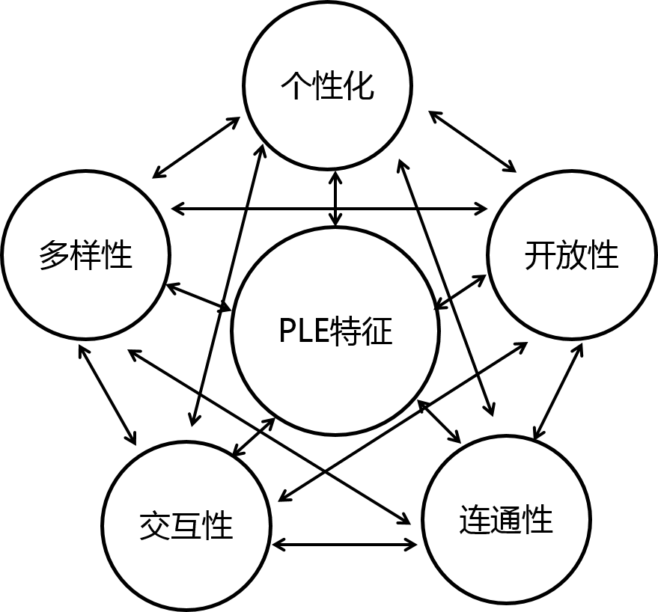
连通主义视域下的个人学习环境
2.连通主义视域下PLE的内涵与特征
内涵
特征
个人学习环境是以学习者为中心，由学习者个人资源网络、人际交流网络、工具和服务等节点相互连通、混搭而形成的自治、生态的环境系统。个人学习环境作为一个整体，能够和其它个人学习环境产生交互，在这个过程中，学习者建立起知识获得的“管道”，以保证其个人学习环境可以持续不断的获得给养。

Slide 38
基于连通主义的个人学习环境模型设计
1.连通主义视域下PLE模型的功能分析
支持学习网络
的形成
支持培育和促进信息流
支持学习生态系统的创建
1
2
3

Slide 39
基于连通主义的个人学习环境模型设计
2.连通主义视域下PLE模型的提出
共
享
和
转
识
化
知
工具
节点
学习者
人际交流网络
个人资源网络
服务节点
个人学习环境
知
转
化
识
共
享
和
学习生态系统
Notes:
内环是学习者的个人学习环境，由个人资源网络、人际交流网络、工具、服务组成。其中个人资源网络和人际交流网络既是构建PLE的关键性环节也是最终的目的所在，工具和服务节点是学习者开展学习活动的重要保障。
外环是由多个学习者的个人学习环境相互连接而形成的学习生态系统。外部学习生态系统可以为学习者的个人学习环境源源不断地补充资源、人际、工具和服务节点。
中间环是个人学习环境和外部学习生态系统之间的知识共享和转化的过程、是连接内环和外环的通道，同时也是驱动学习者个人学习环境持续更新、进化的动力系统。

Slide 40
基于连通主义的个人学习环境模型设计
3.连通主义视域下的PLE要素分析
人际交流网络一般由教师、领域专家、学习伙伴、组织机构成员等构成。
人际交流网络是以学习者的实际需要作为出发点和根本目的进行创建、维系和更新的
充当学习资源的生产者、消费者和分解者角色
个人资源网络是个人学习环境的重要营养成分，由学习者内部知识网络和学习者外部资源网络组成。
个人资源网络应该注意将资源建设的预设性与生成性相结合并把握资源之间的语义关联。
人际交流网络
个人资源网络
学习者
个人学习环境的构建离不开学习工具的支持，应该提供多样化的学习工具以便学习者对其进行“混搭”并用于支持各自的学习过程。
（1）学习者个人信息管理工具。
（2）社会性交互和协作工具。
（3）内容聚合与管理工具。
连通的最终目的是为了满足学习者的按需学习的需要。由是观之，个人学习环境要为学习者的个性化学习提供服务。
个人学习环境中的服务主要包括学习资源的“推”、“拉”服务和个性化资源推荐服务。
工具节点
服务节点

Slide 41
基于连通主义的个人学习环境模型设计
4.连通主义视域下PLE模型的动力机制
在知识的半衰期日益减小的背景下，很多知识还没有来得及沉淀就已经被替换或修正，知识已经成为“河流”而不是“水库”，保证知识的流动循环是有效促进知识持续生成与创新的关键。这也是连通主义学习理论对个人学习环境研究最重要的启示。知识流动循环是驱动个人学习环境不断发展、持续进化的动力机制。
个人学习环境中的知识流动循环有两层含义。
一是个人学习环境内部的知识流动循环过程。
二是学习生态系统范围内的知识流动循环过程。

Slide 42
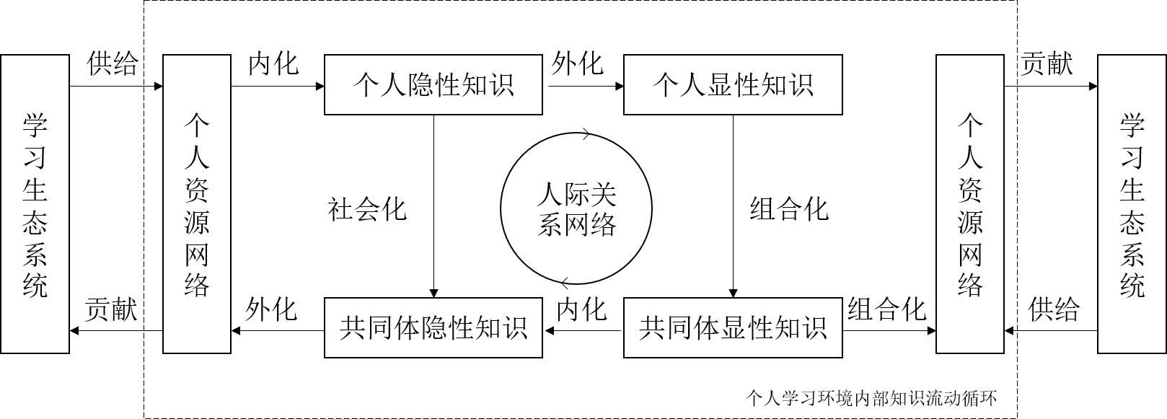
基于连通主义的个人学习环境模型设计
4.连通主义视域下PLE模型的动力机制
一、个人学习环境内部的知识流动循环过程
个人学习环境内部的知识流动循环过程，即学习者的个人知识管理过程。学习者在与外界生态系统交互过程中，持续进行显性知识和隐性知识之间的转化，不断更新自己的个人学习网络.

Slide 43
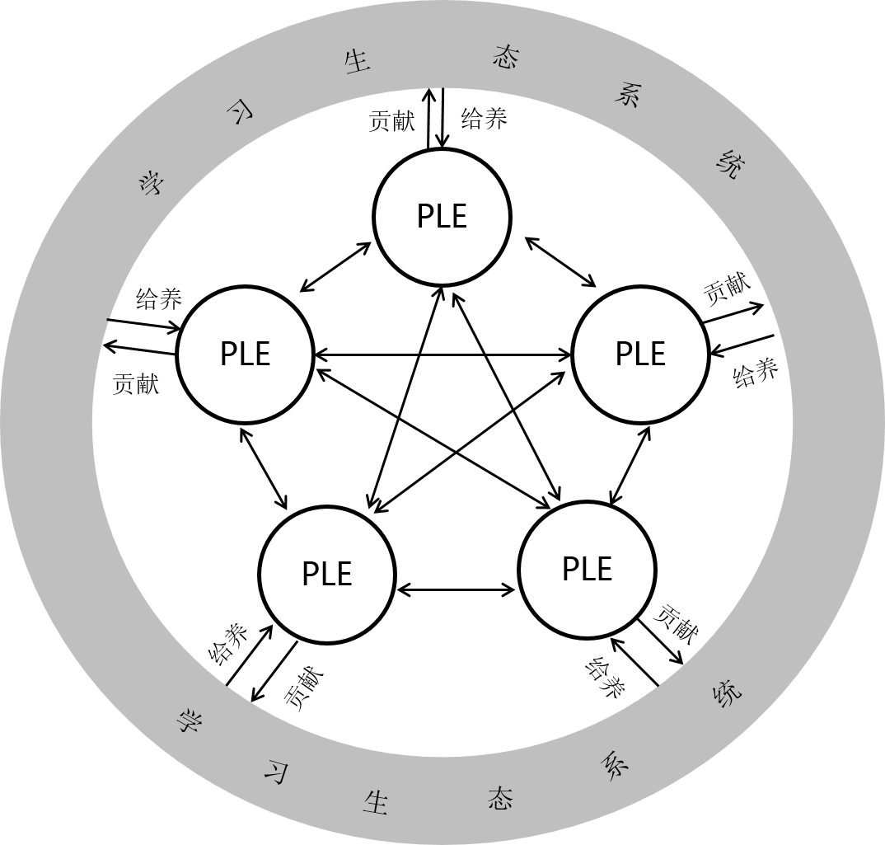
基于连通主义的个人学习环境模型设计
4.连通主义视域下PLE模型的动力机制
二、学习生态系统内部知识的流动循环
多个PLE相互连接、互动，促进集体知识的共建共享，实现知识的创新并反哺学习者的个人学习环境。

Slide 44
基于连通主义的个人学习环境模型设计
5.连通主义视域下PLE模型的保障机制
知识的流动循环是个人学习环境运行的动力机制，知识流动始于学习者的个体知识建构，然后逐步向集体智慧发展。为了加快PLE中的知识流动循环，保障PLE模型的正常运行，我们分别从构成网络的“节点”、“连接”和“知识流”三个方面提出了具体保障策略。
节点
培育关键节点，提升连接质量
连接
建立语义关联，促进有效连接
知识流
建设微型资源，推动知识流动

Slide 45
连通主义视域下的个人学习环境的应用设计
个人学习环境的应用设计应该以学习者为中心，以学习目标为前提，以工具和服务为支撑，以形成、拓展和延伸人际交流网络和个人资源网络为中介，以促进知识流动为最终目的。因此，个人学习环境中的学习过程可以分为“连接相关节点，建立知识管道”、“组建学习共同体、形成人际交流网络”、“编码知识、优化个人资源网络”、“共建共享、促发知识流动”等四个阶段。

Slide 46
连通主义视域下的个人学习环境的应用设计
1.连接相关节点，建立知识管道
连通主义学习活动开展的首要环节就是学习者在分析自我学习需要、确定学习目标的基础上选择关键节点，建立起知识获取的通道，进而保证学习者能够获得领域内最新同时也最契合学习目标的知识。在这一环节，学习活动的开展可以按照如下流程进行。
Stage1
Stage2
Stage3

Slide 47
连通主义视域下的个人学习环境的应用设计
2.组建学习共同体，形成人际交流网络
一、组建学习共同体
（1）学习者根据自己的学习目标、学习偏好等特征，提取关键词并设置Tag标签，具有相同标签的个体可以通过某种聚合机制相互连接、评论和交流并形成学习共同体。
（2）学习者以学习资源为中介建立起人际关系并形成学习共同体。
不同学习者在学习、编辑、评价、推荐相同的学习资源时，他们之间就会基于当前资源建立起某种社会联系（学习同伴关系、协同编辑者关系、相似兴趣用户等）， 而这种隐性的人际关联可以进一步挖掘并发展为学习共同体。

Slide 48
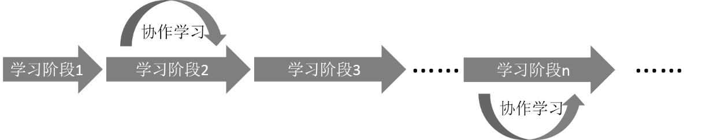
连通主义视域下的个人学习环境的应用设计
2.组建学习共同体，形成人际交流网络
二、开展协作交流
个人学习环境中的协作学习并不是严格意义上的协作学习活动，更多是个体按照自我学习需求，寻求相关环境给养以支持学习。学习者是协作学习活动的发起人，他可以邀请其它学习者参与协作过程并为其设置角色权限和活动范围，在学习目标达成之后学习者可以撤销协作小组，转向下一阶段的学习，也就是说，个人学习环境中的协作学习是学习者根据自身需要而发起的一种“即插即用”式的协作活动。

Slide 49
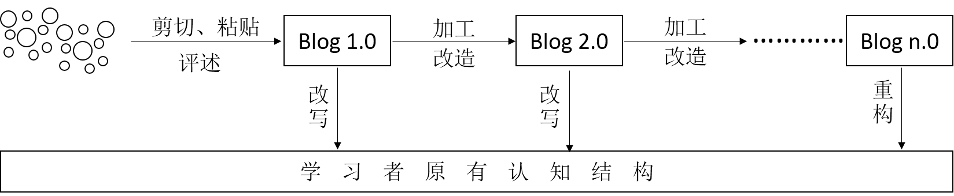
连通主义视域下的个人学习环境的应用设计
3.编码知识，优化个人资源网络
个人资源网络是个人学习环境的重要营养成分，由学习者内部知识网络和学习者外部资源网络组成。个人资源网络既是不同学习者之间相互交流并缔结学习共同体关系的纽带，也是学习者管理个人知识的依托。
个人资源网络处于不断的更新和发展之中，学习者可以通过“组织知识”和“零存整取”等方式将相关的知识节点和知识片段关联起来并完成知识的深度加工，以达到优化个人资源网络的目的。

Slide 50
连通主义视域下的个人学习环境的应用设计
4.共建共享，促发知识流动
学习资源的共建共享能够促发个人学习环境中的知识流动循环，进而驱动个人学习环境不断发展并持续进化。学习资源的共建共享贯穿于个人学习环境学习活动开展的整个过程。
一、激发知识共享动机，提升自身节点质量
我们可以通过培育开放的文化，激发学习者的知识共享动机，加速知识的流动。
学习者要通过优化人际交流网络和个人资源网络等方式，不断提高自身节点质量，成为其它学习者获取知识的 “管道”和“过滤器”，促进高质量的知识流动。
二、利用社会性软件，实现知识共建共享

Slide 51
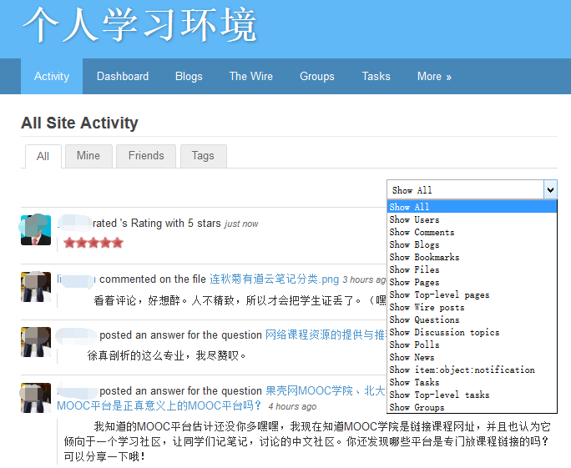
连通主义视域下的个人学习环境的实施
一、实施环境
实践环节以“个人学习环境”Elgg平台为依托。平台参与者包括来自于湖南师范大学、浙江师范大学、云南大学、沈阳师范大学、江苏师范大学等高校的20余名教育技术学专业研究生。

Slide 52
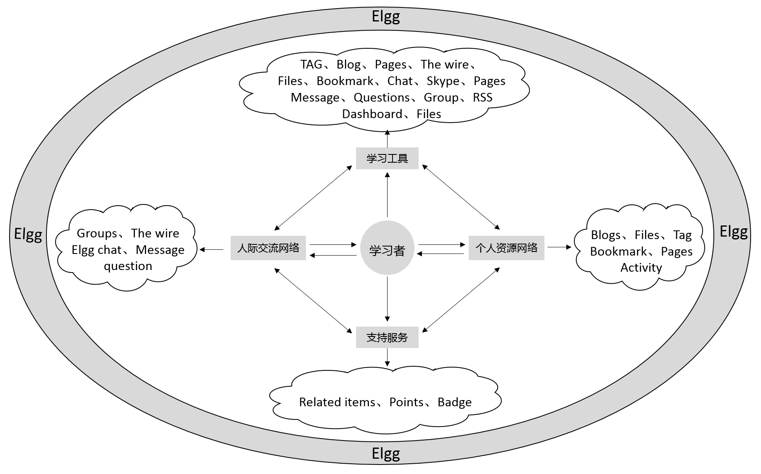
连通主义视域下的个人学习环境的实施
二、实施内容
一、基于连通主义的个人学习环境模型实现

Slide 53
连通主义视域下的个人学习环境的实施
二、实施内容
二、基于Elgg的个人学习环境的应用
连接关键节点
组建学习共同体
组织和加工知识
知识的共建共享

Slide 54
连通主义视域下的个人学习环境的实施
三、效果分析
本研究提出的PLE模型基本符合学习者的期待，“人际交流网络”、“学习资源网络”、“工具节点”和“服务节点”是个人学习环境的重要构成要素。同时，建立个人学习环境的最终目的是保证学习者能够及时获取到领域内最新、最相关的知识。
学习者在Elgg个人学习活动中的学习过程基本是沿着“连接关键节点”——“组建学习共同体”——“组织和加工知识”——“共建共享知识”这条主线展开，由此基本印证了“连通主义视域下的个人学习环境应用设计”的合理性。

Slide 55

研究结论

Slide 56
主要研究结论
构建了连通主义视域下的个人学习环境理论模型，并对模型的构成要素、运行机制以及保障机制进行了深入的探讨。
提出了利用个人学习环境开展学习活动的一般流程，搭建了Elgg个人学习环境平台，并对该流程进行检验，得出本研究所提出的应用设计是合理的。

Slide 57

研究不足与展望

Slide 58
研究不足与展望
不足
之处
1.基于连通主义的个人学习环境模型设计需要进一步完善、细化。
2.基于连通主义的个人学习环境应用设计需要更加贴近学习实践
3.实验对象较为单一，范围较窄
4.Elgg平台的局限和自身PHP知识的匮乏
研究
展望
1.继续深入学习个人学习环境的相关理论，完善个人学习环境的模型构建以及应用设计等环节。
2.开发相应插件，优化Elgg的相关功能。
3.扩大实验范围

Slide 59
恳请各位专家批评指正
答辩人：小川PPT
指导教师：王小川 教授

Slide 60


联系小川
新浪微博@小川PPT
小川微信公众号
新浪微博：@小川PPT
QQ： 2972667262
小川PPT店铺：http://xiaochuanppt.yanj.cn/

Slide 61
小川PPT
http://xiaochuanppt.yanj.cn/
51PPT模板网 www.51pptmoban.com 授权发布

